Slide 1
Velotrack – egy egyszerű szolgáltatás, és a mögötte levő komplex struktúra
security, tracking, locator

Slide 2
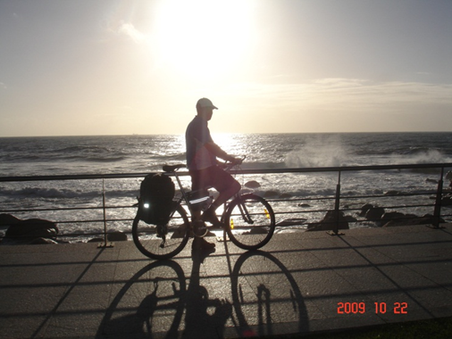
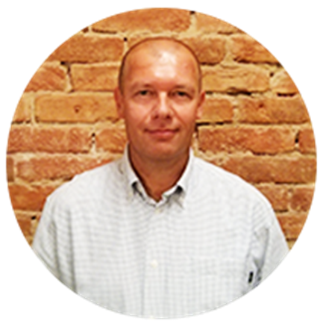
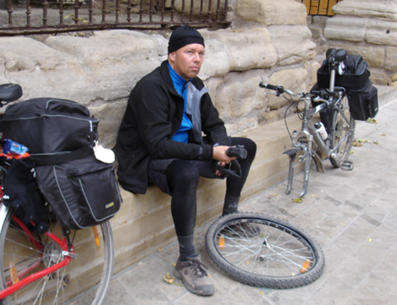
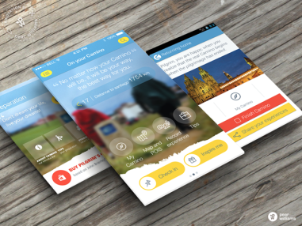
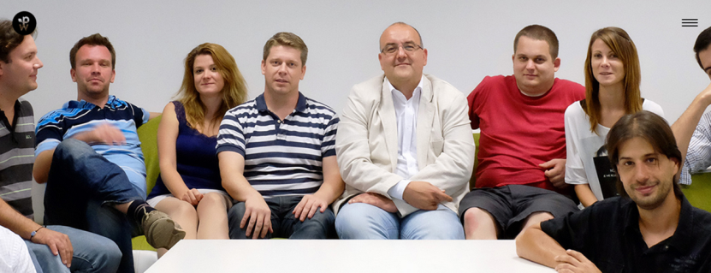
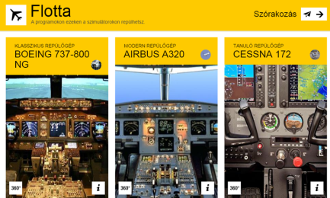
Antal Csaba
kerékpáros
mérnök
ötletgazda
Tapasztalatok
Hardware design
Database
Web and mobile
UX
Digital strategy

Slide 3
Probléma
800k kerékpárlopás német nyelvterületen
50% aktív kerékpáros érintett
2,5% megtalálási százalék

Slide 4
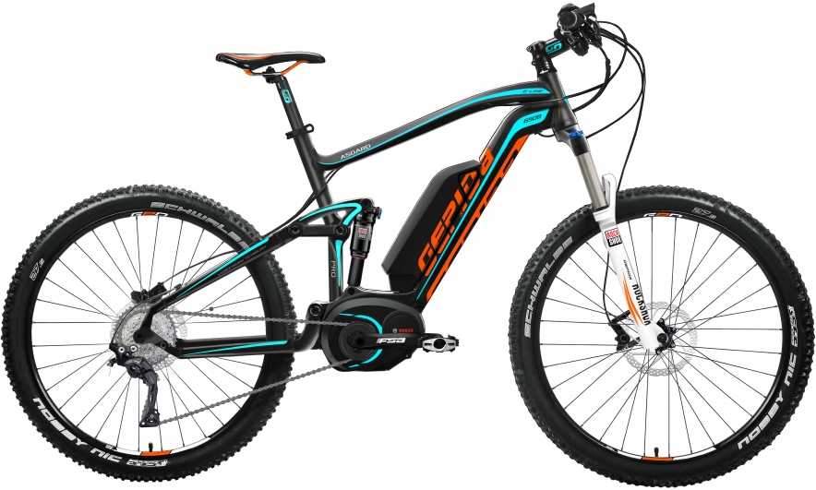
Megoldás

Slide 5
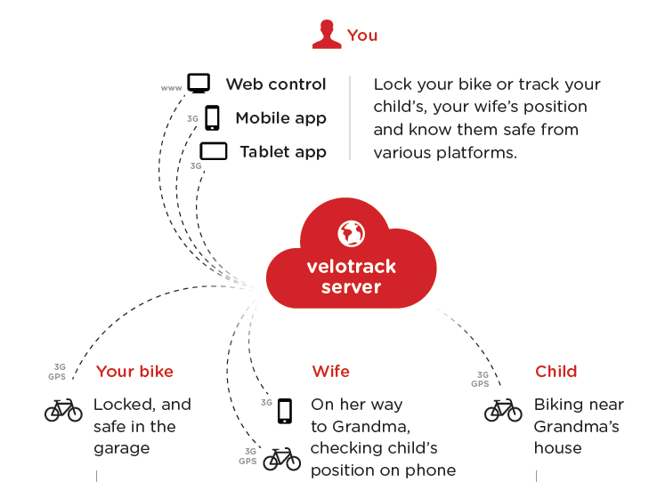
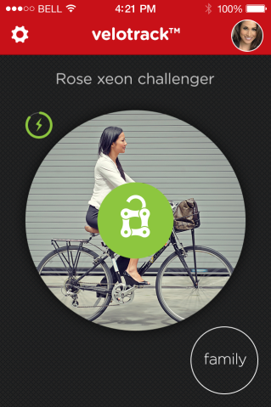
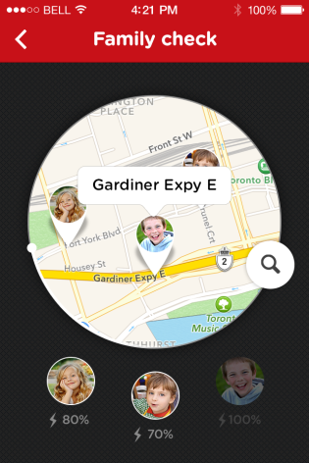
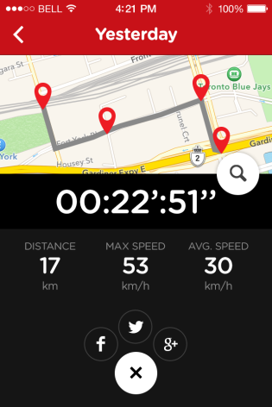
Rendszerfelépítés

Slide 6
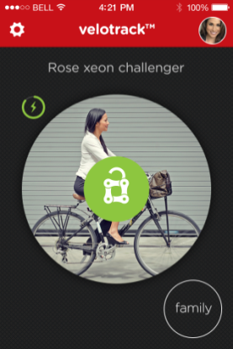
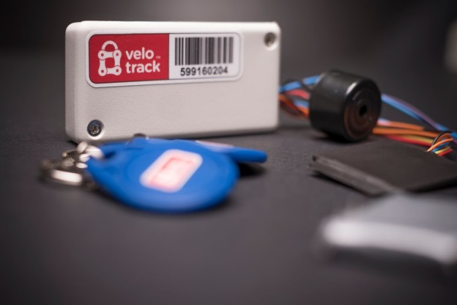
Szereplők
• ahány építőkocka
annyi jogi entitás
annyiféle kompetencia
Kerékpárgyár
Mobil szolgáltató
Hardver gyártó
Hardver tervező
Adatbázis fejlesztő
Web fejlesztő
Applikáció fejlesztő
Üzletfejlesztés
Finanszírozás

Slide 7
Kérdések
Megfelelő a csapat?
Megfelelő a termékvízió?
Jó az üzleti modell?
Küldetés
biztonságban a bringa
egyszerű felhasználói élmény

Slide 8
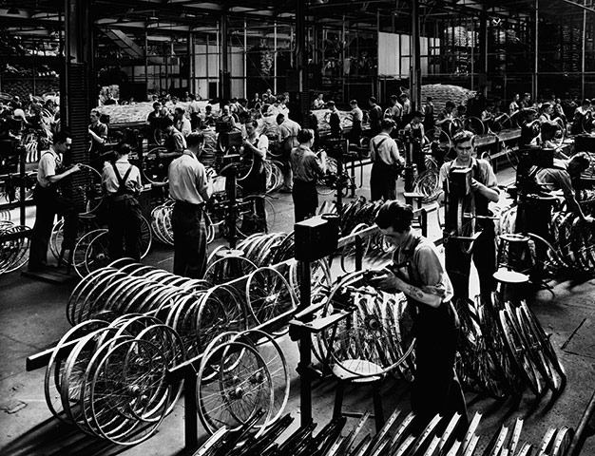
Business
Technológia; termék kész
érdekel ez valakit?
Üzlet építés
mi legyen az üzleti modell?
hogyan csináljunk belőle pénzt?
milyen piacokon definiáljuk magunkat?
hogyan finanszírozzuk? VC, hitel?
az üzlet építés még komplexebb mint a technológia mert nem fekete-fehér

Slide 9
Antal Csaba +36 30 383 3004
cs.antal@velotrack.eu

